Slide 1

Programação Regional: relato de experiência

Slide 2

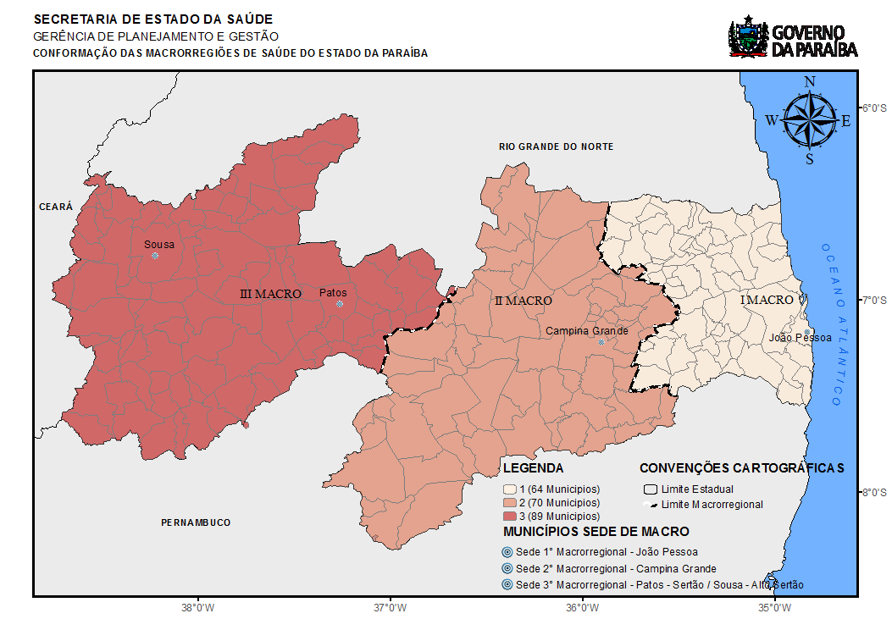
DESENHO REGIONAL

Slide 3
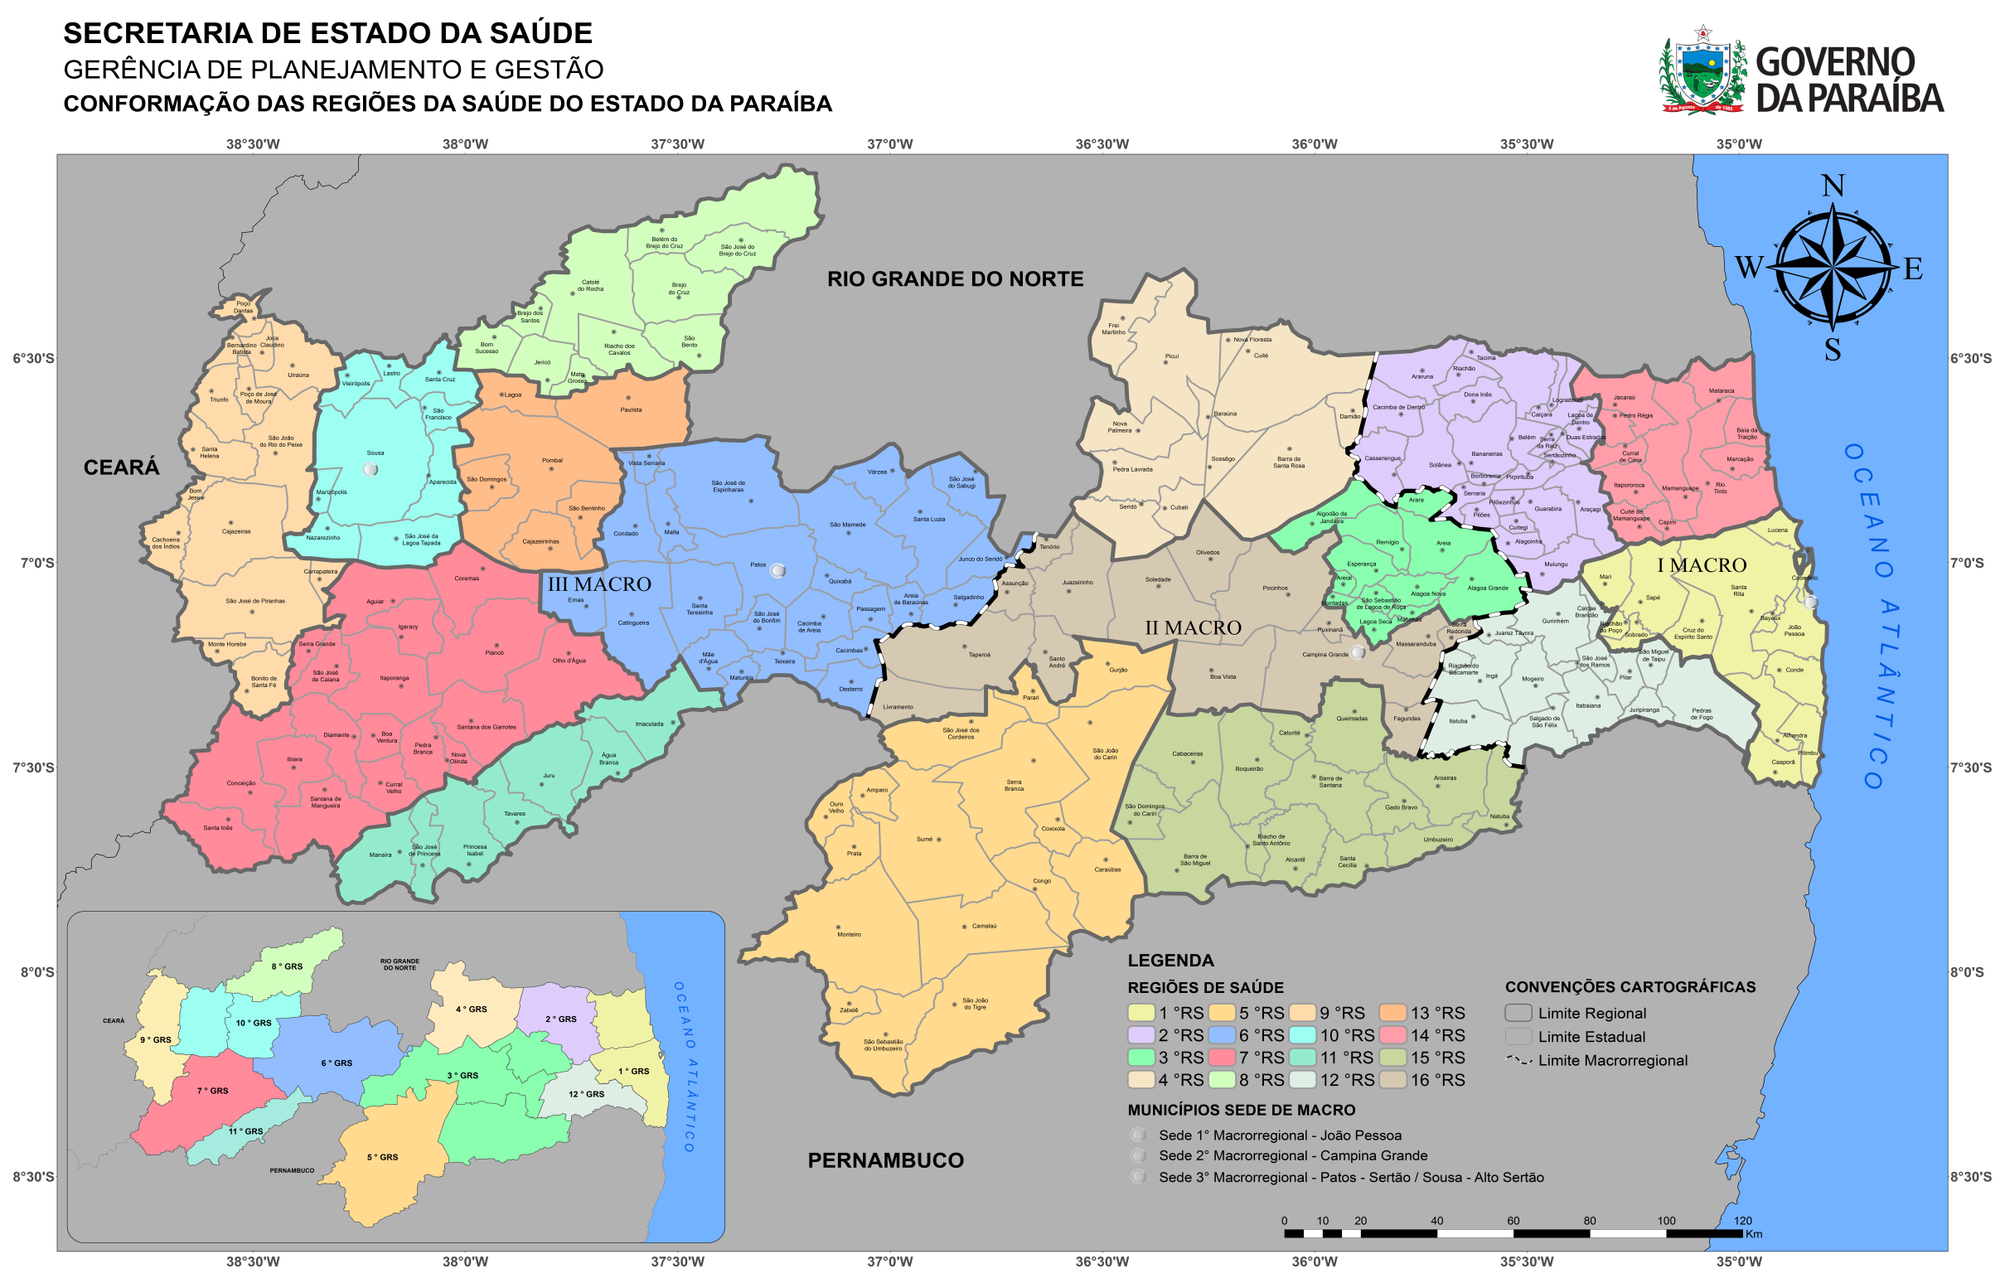
DESENHO REGIONAL

Slide 4


PONTO DE PARTIDA...
Julho/2015 - Pactuado o início do processo de atualização da PPI
O processo de discussão do Planejamento Regional Integrado foi iniciado com a atualização da Programação da Atenção Especializada, partindo da metodologia aplicada pelo MS.
ETAPA I - Planejamento Regional com foco nas necessidades apontadas para a assistência de média e alta complexidade.
Estratégias
Formação do Grupo Condutor (Representantes da SES, COSEMS, MS e das 16 RS);
Elaboração de Agenda de Trabalho;
Início da Etapa I – Planejamento Regional Integrado.
Foram elaborados os PRI, no âmbito das 16 Regiões de Saúde, com base nos instrumentos de planejamento dos entes federados, em cada região de saúde.

Slide 5
...CONTINUIDADE
2018 - Atualização dos PRI, considerando os novos PMS 2018-2021
Alterada a conformação do GC e foram criados Grupos de Trabalho (GT) para as RS;
Elaborado um instrutivo com o objetivo de subsidiar a retomada do processo, apresentando a metodologia para continuidade e finalização da Etapa I;
Oficinas sobre planejamento regional nas 16 RS, em parceria com o COSEMS;
Organizado um curso “Análise de Saúde e Planejamento” em parceria com a UFPB.

Slide 6


EQUIPE DO PROJETO
...CONTINUIDADE
2020 - Projeto de Aprimoramento das Ações de Gestão, Planejamento e Regionalização da Saúde na Paraíba – Portaria 1.812/2020
Fortalecer o processo de regionalização através do planejamento regional visando a organização e a governança da RAS do SUS, em âmbito estadual, bem como a equidade regional e o fortalecimento do planejamento ascendente do SUS.
Consultor Pedagógico - 1
Apoiadores Matriciais - 9
Facilitadores Regionais – 16
Consultor de Planejamento – 1 (Programação da Assistência)
Processo Seletivo
Atualizar 16 Planos Regionais Integrados – PRI;
Elaborar 03 Planos Regionais Integrados Macrorregionais;
Elaborar um Plano Estadual da RAS.

Slide 7

...CONTINUIDADE
PROADI - FORTALECIMENTO DOS PROCESSOS DE GOVERNANÇA, ORGANIZAÇÃO E INTEGRAÇÃO DA REDE DE ATENÇÃO À SAÚDE - “REGIONALIZAÇÃO”
Principal objetivo: apoiar os entes federados no desenvolvimento efetivo do PRI.
2023 - REDE DE APOIO INSTITUCIONAL PARA QUALIFICAÇÃO E MATRICIAMENTO GERENCIAL DE TRABALHADORES E GESTORES DO SUS COM FOCO NA REGIONALIZAÇÃO PARA ORGANIZAÇÃO DA REDE DE ATENÇÃO À SAÚDE.
Criar uma Rede por meio do Apoio Institucional voltado ao processo de qualificação, modelo de cogestão e matriciamento gerencial para trabalhadores e gestores do SUS com foco na Rede de Atenção à Saúde.

Slide 8

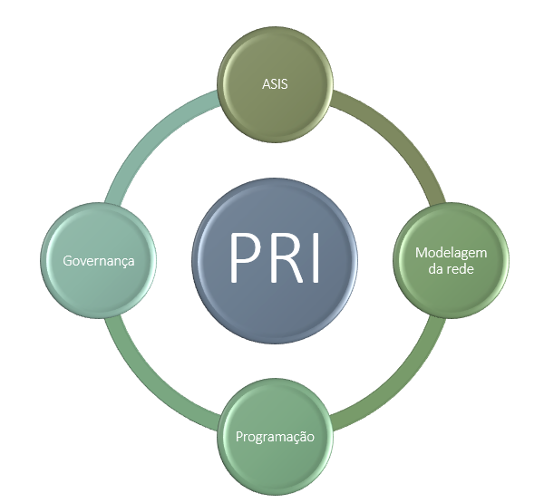
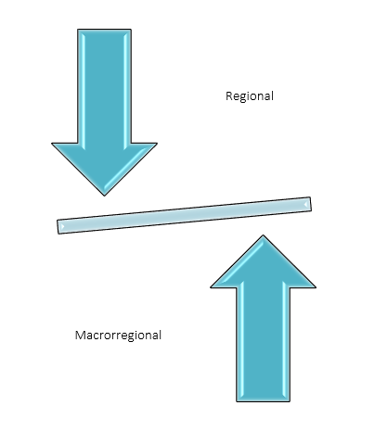
Integração da Etapa Regional com a Macrorregional
Portaria 1.812/20 – Fortalecimento do Planejamento Regional - atualização do PRI das 16 Regiões de Saúde
DESAFIOS
Pandemia
Integração dos projetos
Processo eleitoral
PROADI– Fortalecimento dos processos de Governança, Organização e Integração da Rede de Atenção à Saúde: Regionalização

Slide 9
Sinergia PRI/PAES
FASES
Análise de situação de saúde da população;
Parâmetros de necessidade;
Definição de prioridades sanitárias no território;
Oferta de serviços na região e no estado.
Refletir a necessidade de saúde da população e ter coerência com a realidade de ações e serviços existentes no Estado
Modelagem da Rede de Atenção à Saúde - Avaliação da suficiência quantitativa e qualitativa dos componentes da RAS;
Organização dos pontos de atenção da RAS e definição de suas responsabilidades – Contribui para uma melhor definição das ações;
Definição dos fluxos no PRI – Contribui para a tomada de decisão dos gestores, durante a pactuação dos fluxos assistenciais.

Slide 10

Diferenciais
Continuidade;
Sinergia dos projetos;
Sinergia entre entes;
Processo ascendente e participativo.

Slide 11

Etapa II – Modelagem da Rede de Atenção
(RAPS, RUE, RPcD e CEGONHA)
Estratégias para Implantação da Etapa II
Reunião com os coordenadores dos GC da RAS para alinhamento da metodologia a ser aplicada;
Definição dos temas prioritários a serem trabalhados;
Levantamento dos Planos das Redes, legislação pertinente a cada tema e respectivos componentes;
Identificação dos componentes estratégicos da modelagem.

Slide 12




Etapa III Programação da Atenção Especializada
Seguir a metodologia disponibilizada pelo Ministério da Saúde;
Agregar outras áreas técnicas da SES;
Estabelecer reuniões periódicas com o Grupo Condutor;
Apoio constante do Ministério da Saúde.
Estratégias para Implantação
Equipe da Subgerência de Programação e Organização da Assistência/GEPLAG/SES
SES
REFERÊNCIA DO COSEMS
REFERÊNCIA DA SEMS
REFERÊNCIA DOS MUNICÍPIOS SEDE DE MACRO
ÁREAS TÉCNICAS DA SES
GRUPO CONDUTOR
Alinhamento com o COSEMS
GC
GRUPO EXECUTIVO

Slide 13
Passo 1
CONFIGURAÇÃO DOS ITENS DE PROGRAMAÇÃO (AGREGADOS)
Os itens de programação da atenção ambulatorial foram configurados agregando-se os procedimentos com maior similaridade;
Os itens de programação da atenção hospitalar foram configurados em grandes blocos, que representam as especialidades dos leitos a que estão vinculados. MC: Cirúrgica; Clínica (inclui saúde mental, cuidados prolongados); Obstetrícia; AC: seguem a estrutura da tabela de procedimentos; UCI e UTI: conforme divisão do CNES;
Foram desagregadas apenas as especialidades que possuem regramento específico.
ATENÇÃO AMBULATORIAL = 306 itens de programação com a seguinte distribuição
(113 na referência e 193 na abrangência).
ATENÇÃO HOSPITALAR = 42 itens de programação com a seguinte distribuição
(07 na referência e 35 na abrangência).

Slide 14
Passo 2
PARAMETRIZAÇÃO E QUANTIFICAÇÃO DAS AÇÕES E SERVIÇOS DE SAÚDE
O dimensionamento das ações e serviços de saúde ocorreu através da aplicação de parâmetros de necessidades;
Os parâmetros (por mil habitantes) definidos foram aplicados aos recortes populacionais quantitativos de necessidades de todas as ações necessárias para a assistência aos usuários dos 223 municípios paraibanos. Estes quantitativos foram a base da pactuação entre os gestores;
A quantificação da necessidade de internações hospitalares foi realizada pela definição da taxa de internação (por mil habitantes).

Slide 15
BASE PARA DEFINIÇÃO DOS PARÂMETROS
Portaria GM/MS Nº 1.631, de 1º de outubro de 2015;
A produção apresentada, dos procedimentos que compõem cada item de programação, no estado da Paraíba dos anos de 2019 e 2022, já que 2020 e 2021 foram anos atípicos, em virtude da Pandemia;
O percentil 25 e o percentil 75 da produção aprovada nacional, das 438 regiões de saúde do Brasil.

Slide 16
QUANTIFICAÇÃO DAS AÇÕES E SERVIÇOS DE SAÚDE
A PARTIR DA APLICAÇÃO DE PARÂMETROS DE NECESSIDADE
ATENÇÃO AMBULATORIAL
- CRITÉRIOS
Havendo parâmetro estabelecido na Portaria 1.631/15, para o item de programação, e este gere um quantitativo de necessidade compatível com a capacidade instalada existente, adotar este;
Quando não for possível utilizar o critério 1 e o parâmetro baseado na produção estadual for maior que o máximo do intervalo nacional, adotar o parâmetro da produção estadual;
Quando o parâmetro baseado na produção estadual for menor que o mínimo do intervalo nacional, adotar o parâmetro mínimo do intervalo nacional;

Slide 17
QUANTIFICAÇÃO DAS AÇÕES E SERVIÇOS DE SAÚDE
ATENÇÃO AMBULATORIAL
- CRITÉRIOS
Quando o parâmetro baseado na produção estadual estiver entre o mínimo e máximo da produção nacional, adotar o parâmetro baseado na produção estadual;
Quando não houver produção apresentada estadual adotar o parâmetro mínimo do intervalo nacional;
Quando não houver produção apresentada estadual, nem parâmetro baseado na produção aprovada nacional, utilizar o físico adotado de 1,0.

Slide 18
QUANTIFICAÇÃO DAS AÇÕES E SERVIÇOS DE SAÚDE
A PARTIR DA APLICAÇÃO DE PARÂMETROS DE NECESSIDADE
ATENÇÃO HOSPITALAR
TAXA DE INTERNAÇÃO POR 1.000 HABITANTES
TI esperada de 1.000,00
(100% das gestantes devem ter acesso)
Obstetrícia
Neonatologia Clínica
Neonatologia Cirúrgica
Pediatria Clínica
Pediatria Cirúrgica
Clínica Adulto
Clínica Idoso
Cirúrgica Adulto
Cirúrgica Idoso
Taxa de internação baseada na produção apresentada do Estado (2019) + 28%

Slide 19
QUANTIFICAÇÃO DAS AÇÕES E SERVIÇOS DE SAÚDE
A PARTIR DA APLICAÇÃO DE PARÂMETROS DE NECESSIDADE
ATENÇÃO HOSPITALAR
TAXA DE INTERNAÇÃO POR 1.000 HABITANTES
Neonatologia Clínica
Neonatologia Cirúrgica
Pediatria Clínica
Pediatria Cirúrgica
Clínica Adulto
Clínica Idoso
Cirúrgica Adulto
Cirúrgica Idoso
Taxa de internação baseada na produção apresentada do Estado (2019) + 28%
Aumento de 28% da produção apresentada considerando:
A ampliação da capacidade instalada (10% de aumento da produção apresentada);
Aumento da produção apresentada em 8%, tendo em vista que algumas Unidades Hospitalares do Estado deixam de apresentar AIH, por diversos motivos;
Aumento da produção apresentada em 10%, pela Taxa de Recusa (internações recusadas) e fila de espera nas Centrais de Regulação;
O percentual de internações sensíveis à atenção básica – ISAB.

Slide 20
IMPACTO FINANCEIRO
Impacto Financeiro = físico de necessidade x valor médio do item de programação
Valor Médio Atenção Ambulatorial
Método de Cálculo = Soma do valor SIGTAP de cada procedimento que compõe o item,
dividido pela quantidade de procedimentos do item.
Valor Médio Atenção Hospitalar (por município executor)
Método de Cálculo = Soma do valor da produção (2019) de todos os procedimentos que compõem o item, dividido pela soma da produção física (2019) dos procedimentos.

Slide 21
PACTUAÇÃO DOS FLUXOS ASSISTENCIAIS
Definição de municípios executores e encaminhadores, para cada item de programação
Foram realizadas 3 Oficinas de Pactuação dos Fluxos Assistenciais por Referência - 01 para cada Macro;
Toda a estrutura de cada Oficina foi organizada por empresa contratada pela SES, incluindo hospedagem e alimentação para todos os gestores municipais, acompanhado de um técnico, durante cinco dias;
Gestores e técnicos receberam todo o material, necessário para subsidiar a pactuação, com antecedência em formato digital e durante as oficinas, em formato físico;
Os gestores foram distribuídos em salas equipadas com computador;
Em cada sala haviam técnicos de diversas áreas técnicas da SES, para subsidiarem os gestores com informações;

Slide 22
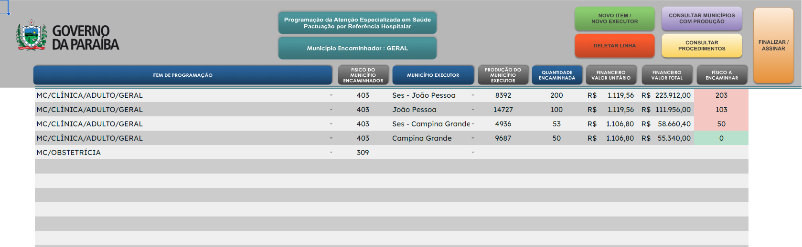
COMO ESTA SENDO FEITA A PACTUAÇÃO?
A SES DESENVOLVEU UMA FERRAMENTA, COMO FORMA DE AVANÇAR NA PACTUAÇÃO, CONSIDERANDO QUE O MS AINDA NÃO LIBEROU SEU SISTEMA.
A FERRAMENTA, POR SER DE FÁCIL MANUSEIO, SIMPLIFICA A PACTUAÇÃO PELOS GESTORES.

Slide 23
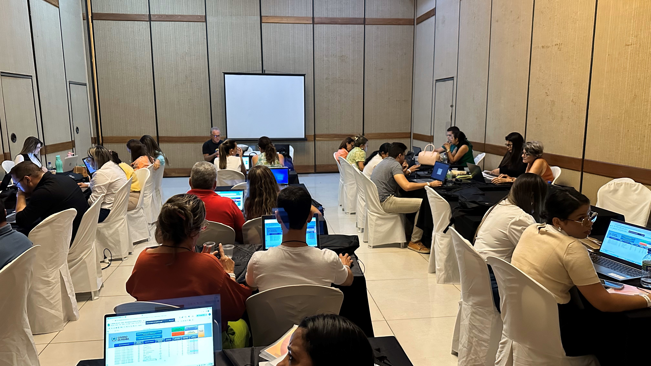
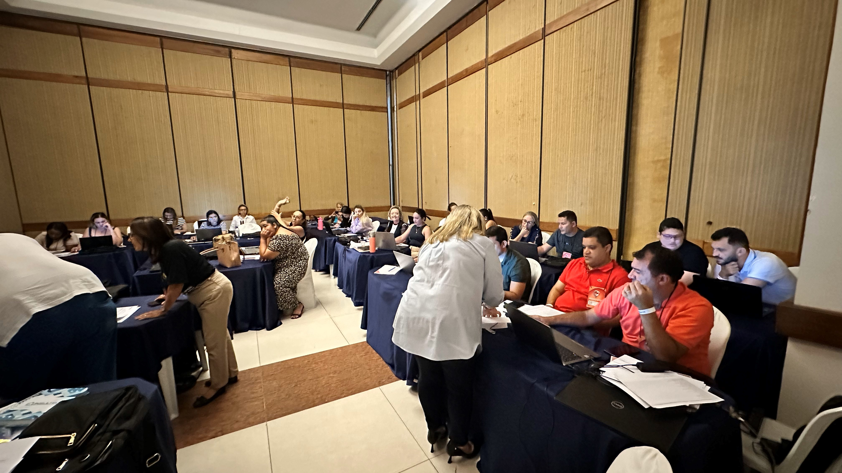
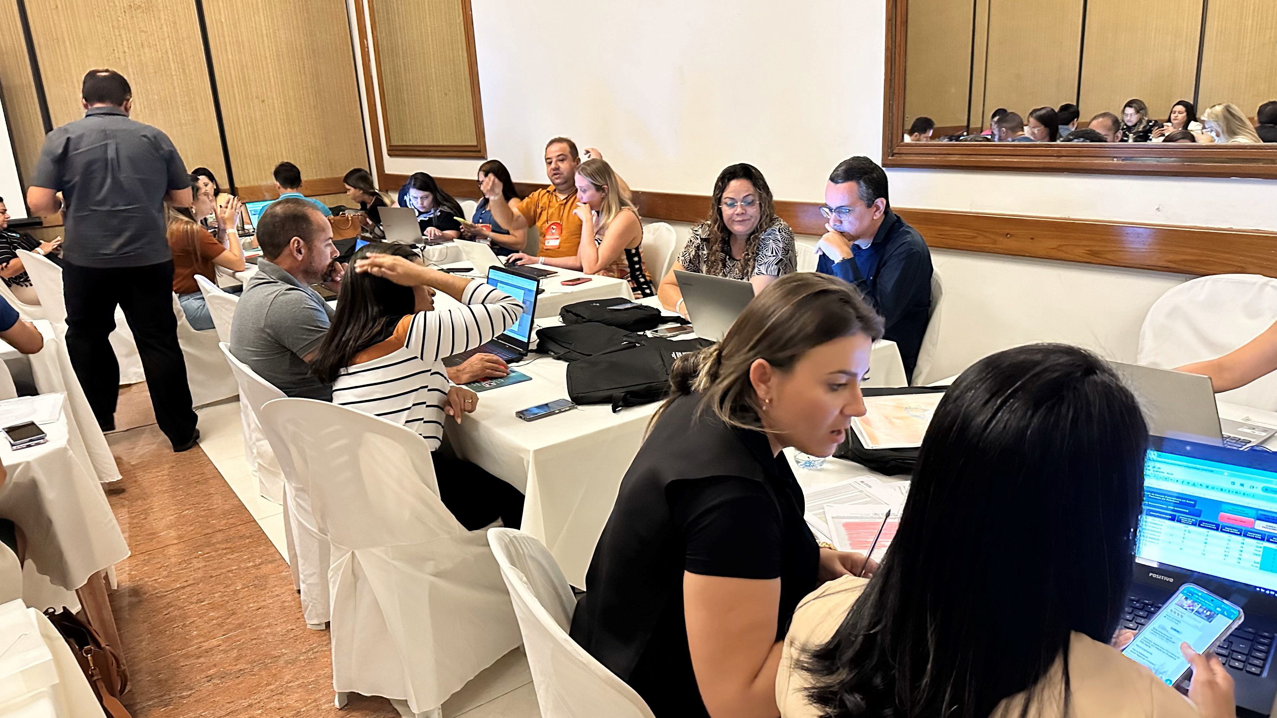


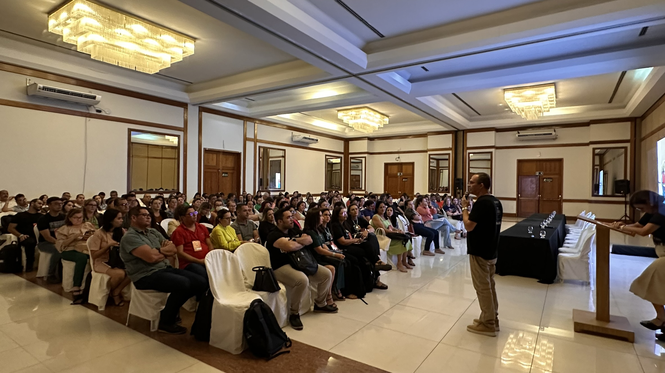
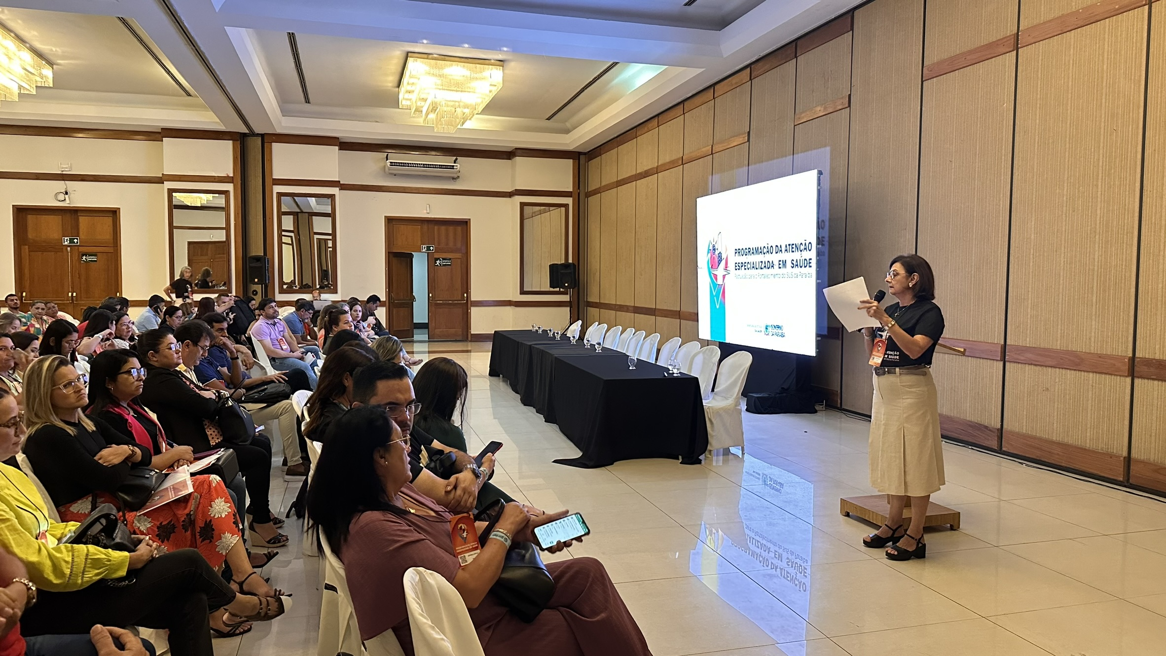
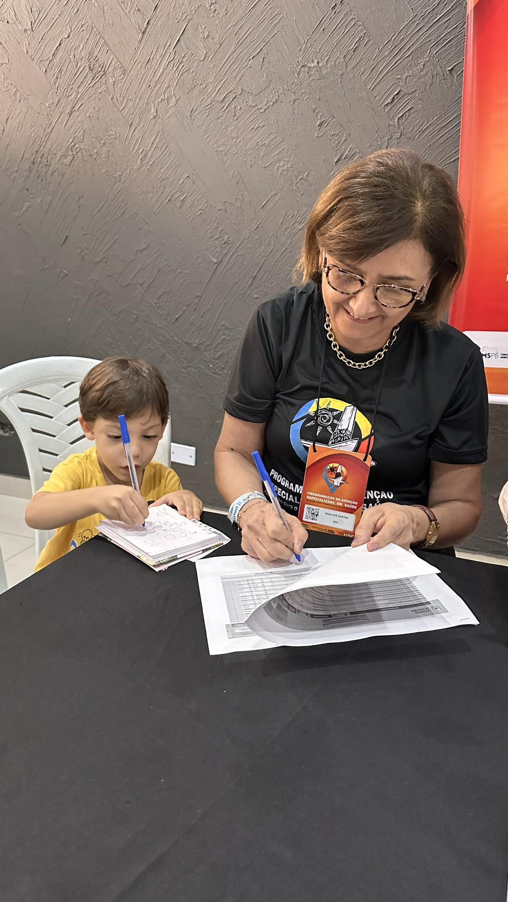

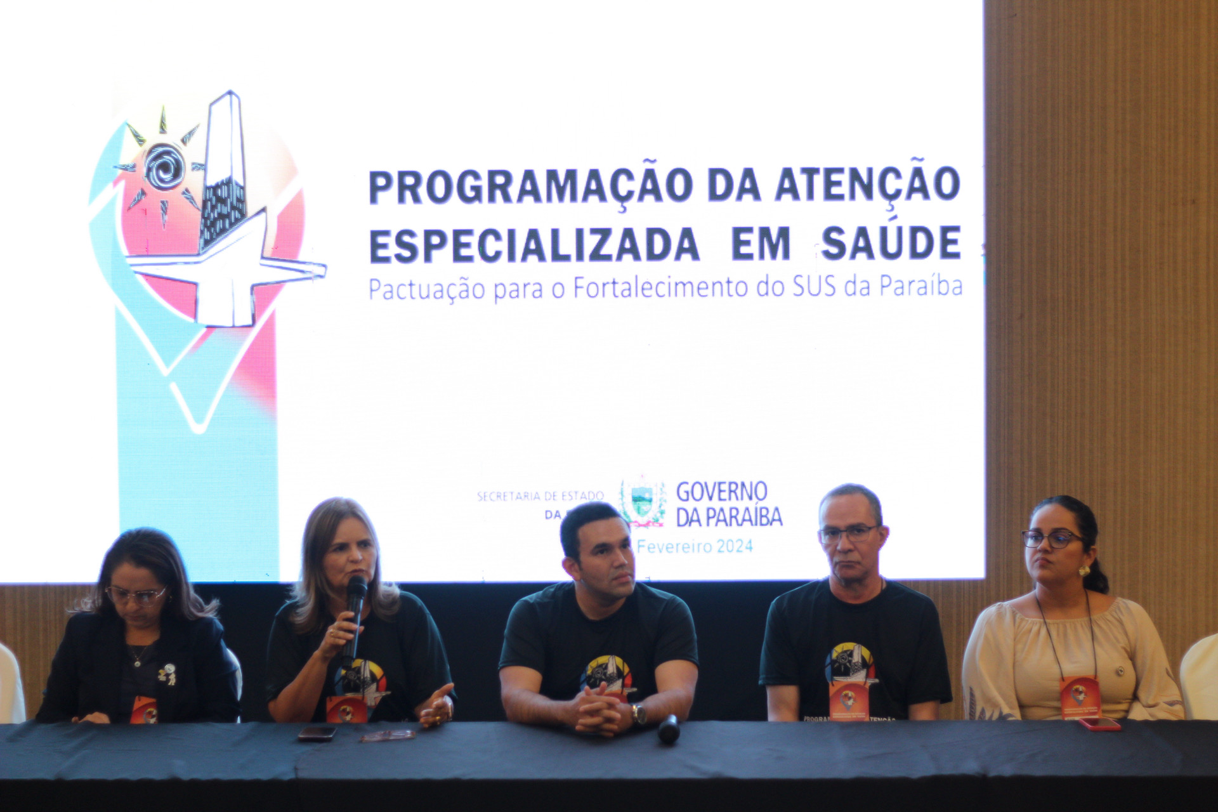

Slide 24


